Slide 1
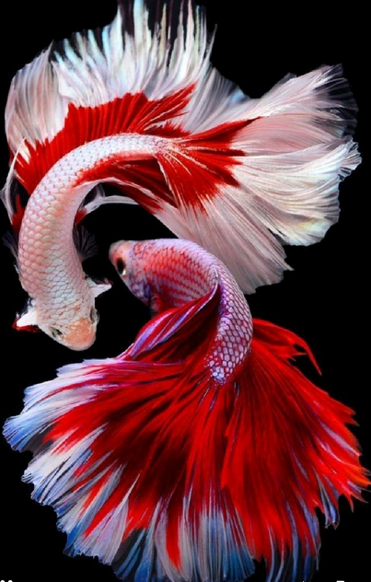
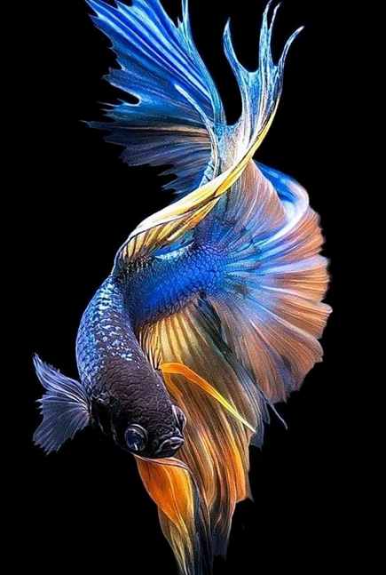
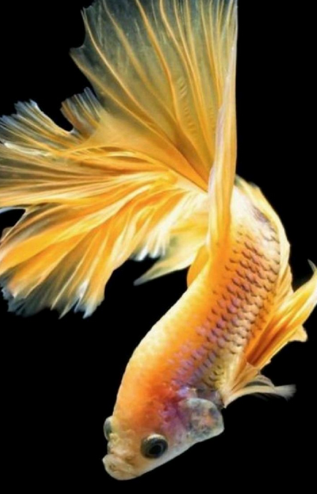
Рибе

Slide 2
Рибе
су животиње из групе кичмењака које живе готово искључиво у води и дишу уз помоћ шкрга,
за кретање им служе парна и непарна пераја,
деле се на морске и слатководне,
наука која се бави рибама зове се ихтиологија

Slide 3
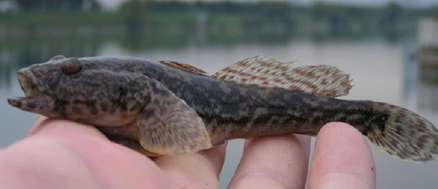
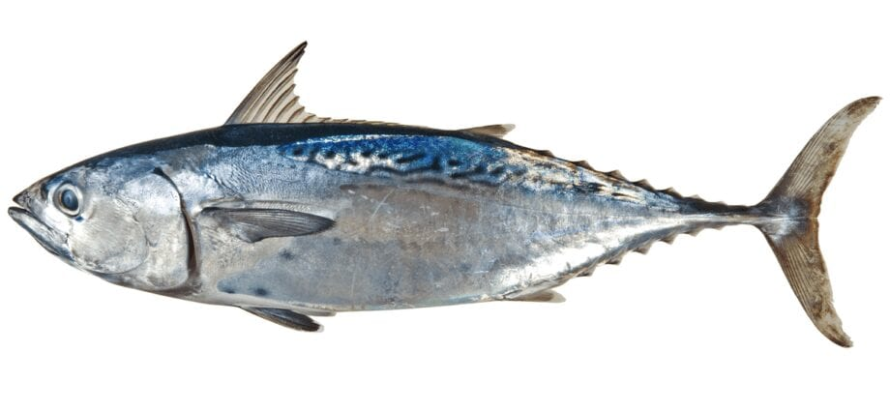
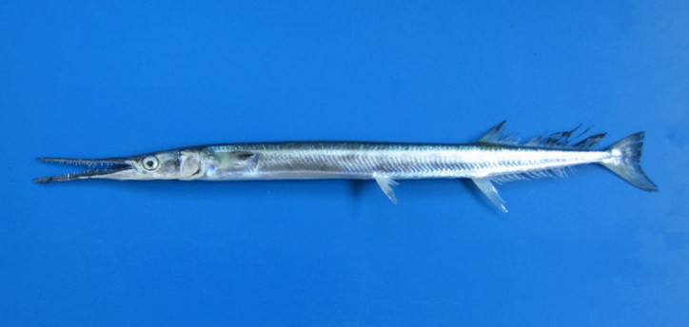
Рибе
Већина врста у Јадранском мору има вретенаст или торпедни облик тела који је типичан за рибу. Такав облик тела назива се хидродинамични.
Скуша • Локарда • Туна • Сардела
Ове рибе често прелазе велике раздаљине у потрази за храном и за време мреста. Сличан начин живота и животне услове има и риба која је стреластог облика као на пример иглица.
Туна
Иглица
Сардела

Slide 4
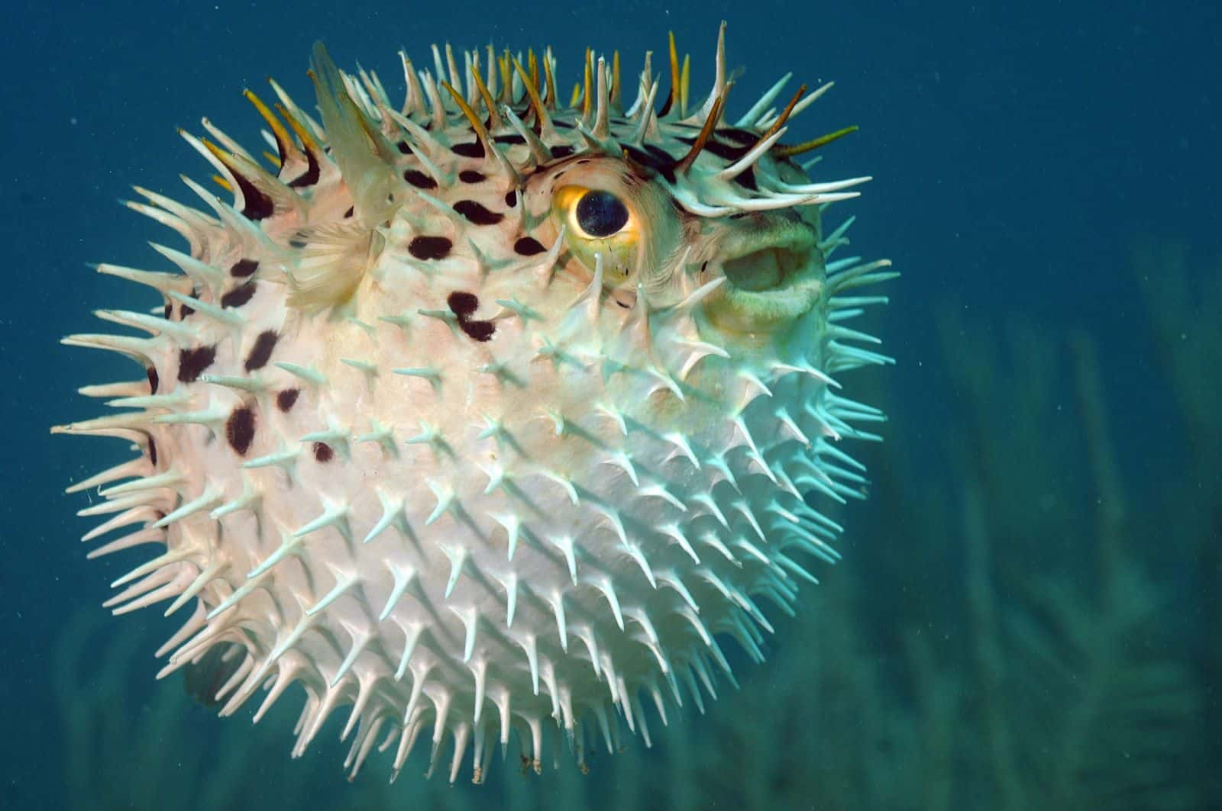
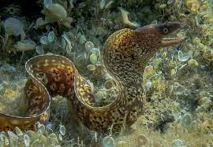
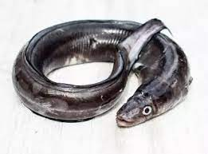
Рибе
Риба облог или овалног облика је бочно спљоштена.
Неке рибе могу имати и облик кугле.
Змијолики или јегуљасти облик тела карактеристичан је за рибе из породице јегуљки као што су: јегуља, груј и мурина
Мурина
Јегуља
Фугу риба

Slide 5
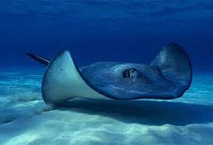
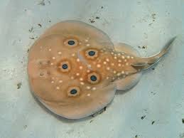
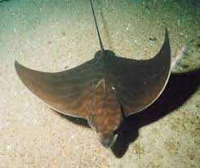
Рибе
У типичне рибље облике убрајамо и рибе спљоштене леђно-прсно. То је карактеристичан облик дубинске рибе као што је: ража, голуб, дрхтуља.
Начин живота риба уско је повезан са грађом и функционисањем њихових органа. Познавање њихове анатомије и физиологије омогућава да се обезбеде потребни услови средине.
Дрхтуља
Ража
Голуб

Slide 6
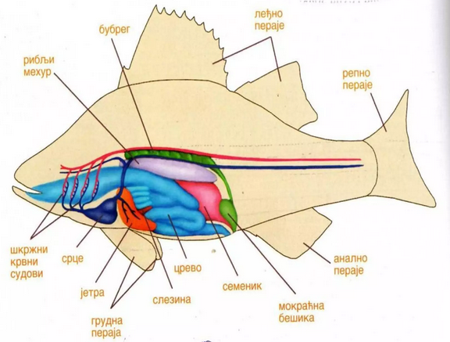
Рибе
Рибе су кичмењаци најпростије телесне грађе.
Разликују се од осталих кичмењака по томе што дишу на шкрге, имају срце које се састоји од једне коморе и једне преткоморе, а уместо удова, за кретање им служе пераја. Тело вретенастог облика је покривено слојем слузи, што омогућава да се лако крећу кроз воду.
Заштиту тела пружају коштане гипке плочице- крљушти које се пружају у правцу репа па се на тај начин смањује отпор при кретању

Slide 7
Рибе
Облик тела риба потпуно је прилагођен условима околине, односно животу и кретању у воденој средини. Рибе имају најчешће вретенасто и обично благо бочно спљоштено тело. Брзи пливачи имају цилиндрично и издужено тело једнаке висине и ширине у пределу трупа са јаче зашиљеном главом и обично спљоштеним репом. То су морски пси, туне и друге грабљивице.
Вретенасто и благо бочно спљоштено тело са овалним бочним попречним пресеком трупа имају брзи пливачи, које припадају рибама брзих текућих вода.
Чунасто тело, јаче бочно спљоштено имају рибе мирних вода којима облик тела омогућава да се крећу међу густом вегетацијом и између пукотина у стенама. Ове рибе су знатно спорији пливачи. У ову групу спадају неке слатководне рибе (шаран, гргеч, деверика) и морске (орада, зубатац, салпа).

Slide 8
Рибе
Змијолико-цилиндрично тело са округлим пресеком у пределу трупа имају груј, јегуља, мурина и друге рибе.
Дорзовентрално спљоштено тело и релативно врло кратко, имају рибе који већи део живота проводе на дну. У ову групу риба спадају раже, голуб и слично. Ове рибе леже на трбуху који је беле, сиве или оловне боје.
Другу скупину чине рибе које леже на истом боку а то су: лист, разне врсте иверака итд. Овим рибама се оба ока налазе на једној страни тела што условљава асиметрију.

Slide 9
Рибе
На телу риба разликујемо главу, труп и реп. Сви наведени делови су чврсто спојени и границе нису јасно изражене. Однос дужине главе, трупа и репа варира код различитих врста риба али код већине износи 1:2:1.
Глава се код риба протеже од врха губице до ивице шкржног поклопца или отвора.
Тело је најчешће и најкраћи део рибе а протеже се до аналног отвора. Од аналног отвора па до корена репне пераје, протеже се реп.
Границе између тела и репа понекад се веома тешко одређују због различитих положаја аналног отвора који зна бити код неких врста ближе средини тела.

Slide 10
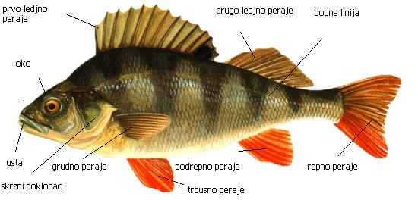
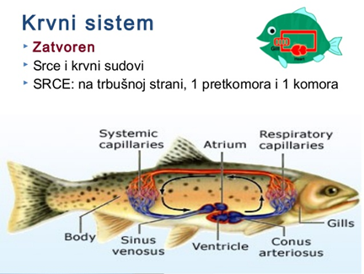

Slide 11
Скелет риба
Са гастрономског гледишта скелет риба је важно познавати ради филирања, сечења одрезака, стекова, фашираних производа, итд. Понекад дужина термичке обраде зависи од количине и јачине костију. Скелет риба се често користи за фондове - рибље бујоне којима се наливају рибља јела. Поред унутрашњег скелета рибе поседују и неке елементе спољног скелета као што су: крљушти, костур, пераја и кожни скелет
Скелет главе
Кичменица
Ребра
Скелет на који се ослањају пераја и међумишићне кости

Slide 12
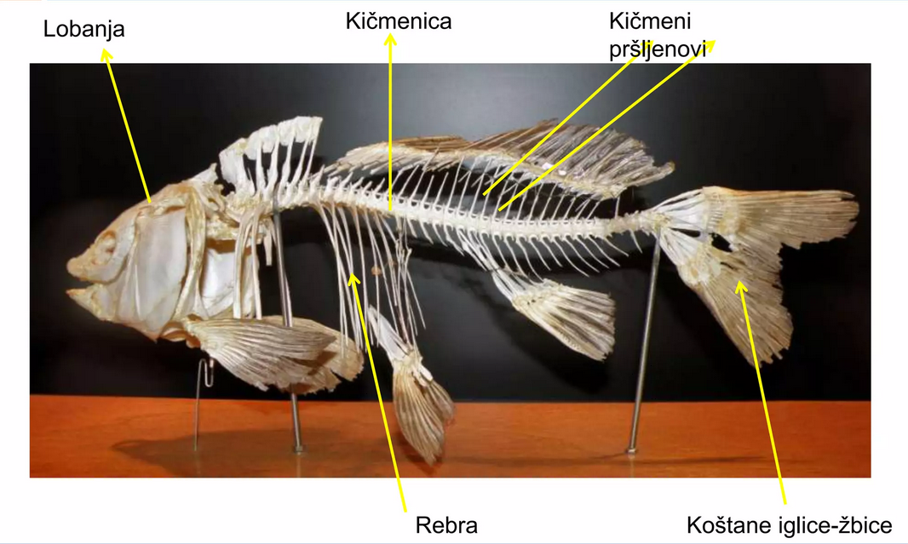
Скелет риба

Slide 13
Кожа
представља спољни омотач чврсто срастао са телом риба и не може се лако одвојити од њега. Кожа има улогу да заштити тело од штетних дејстава и спољашње средине, било физичке, хемијске или биолошке природе. Она је уједно и прва одбранбена линија од продирања разних микроорганизама и паразита у тело.
Кожа риба грађена је из два јасно издвојена слоја различита по грађи и по пореклу. Спољни слој се назива епидерм или покожица. Овај слој је грађен од епителних ћелија и ектодермалног је порекла. Унутрашњи слој коже назива се кориум или крзно и грађен је од везивног ткива а мезодермалног је порекла.
Слуз чине слузне жљезде и слуз на површини коже, па је тело слузаво. То доприноси смањењу отпора при кретању кроз воду

Slide 14
Испод покожице су усађене коштане плочице или крљушти. Грађа, број и распоред крљушти су карактеристични за сваку појединачну врсту. Постоје четири основна типа крљушти, тј. плочица: плакаидне, ганоидне, циклоидне и ктеноидне.
Са гастрономског гледишта кожа риба је значајна јер може да укаже на свежину рибе. Осим тога, кожа може да послужи као природан омотач за пуњење месом рибе и дикселом или панадом. Кожу која може да се пуни имају штука, јегуља, угор, итд.
Неким рибама које се спремају и пеку у глини не скида се кожа и крљушт, већ се умотавају у глину и пеку. Рибама са муљевитог дна се дере или свлачи кожа тако што се риба веже око врата и окачи, кожа зареже и лаганим трзајима скида. Код пљоснатих риба кожа се скида од репа према глави, док се код амура и толстолобика кожа скида од главе ка репу

Slide 15
Пераја
Oргани који покрећу тело и одржавају његову стабилност и равнотежу. Служе да убрзавају или успоравају кретање. Она могу бити парна и непарна.
Пераја су кожни набори прожети или подупрти коштаним или хрскавичастим жбицама. Жбица код пераја риба могу бити чврсте или чланковите. У парна пераја убрајамо грудна и трбушна.
Са гастрономске тачке гледишта важно је познавање пераја риба ради сигурности и безбедности при раду. Један број риба има на перајима отровне жбице које се лако ломе при додиру и забадају у руке. Зато кувари морају бити опрезни при чишћењу и одстрањивању рибљих пераја

Slide 16
Пераја
Леђна пераја се у перајним формулама, која нам као дијагностичке или меристичке карактеристике помажу у одређивању врсте, означавају словом Д лат. Пинна дорсалис. Риба може имати од једне до три леђне пераје, па се тада означавају са Д1, Д2 и Д3. Велики број риба има једну леђну перају али из два дела - тврди и меки део који је често раздвојен улегнућем.
Подрепна пераја најчешће су појединачна и налазе се одмах иза аналног отвора и редовно сежу до средине дужине репа рибе. У перајној формули означавају се словом А лат. - пинна аналис.
Репна пераја означавају се словом Ц лат. -пинна цаудалис. И увек је појединачно а код неких врста га и нема. Ово пераје је у својој грађи и облику повезано са костуром репног дела тј. са грађом и симетријом или асиметријом задњих пршљенова.
Прсна пераја означавају се словом П лат. - птерyгиа пецторалиа и имају стални положај иза главе и иза руба шкржног поклопца. Функција прсног пераја је одржавање равнотеже у простору.
Трбушна пераја означавају се В лат. - птерyгиа вентралиа. Рожни набори прожети или подупрти коштаним или хрскавичастим жбицама. Жбица код пераја риба могу бити чврсте или чланковите.
У парна пераја убрајамо грудна и трбушна.

Slide 17
Мишићни систем
Скуп мишића који омогућавају активне покрете. Мишићи риба као и код осталих кичмењака могу бити грађени од глатких и попречно - пругастих мишићних влакана.
Највећу мишићну масу трупа чина два велика пространа дела мишића – леви и десни, који се по дужини пружају од главе до репног пераја, а по дебљини од скелета до коже. Они су међусобно раздвојени кичменим стубом и везивно - ткивном преградом.
У мишиће главе спада већа група мањих мишића који покрећу, очи, усне, вилицу, шкржни поклопац, шкржне луке и изазивају контракцију ждрела

Slide 18
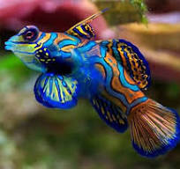
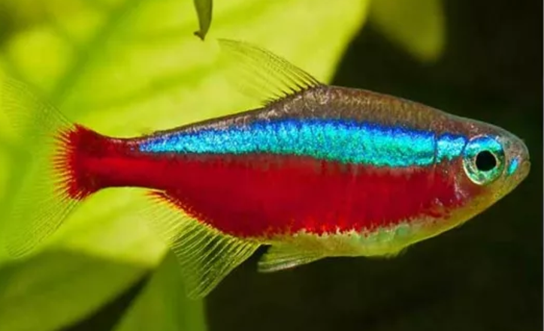
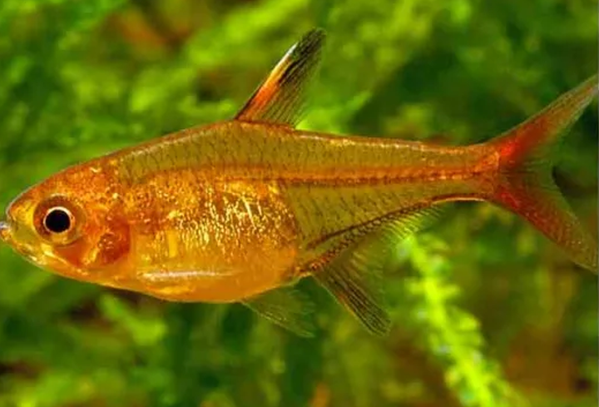
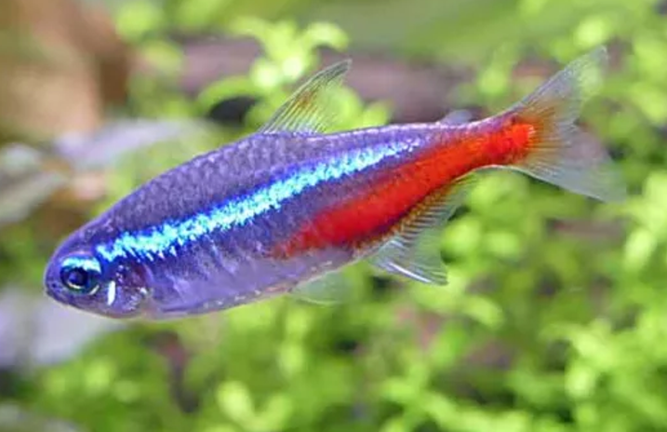
Боја риба
Разноликост боја рибе условљена је бројем пигментних ћелија које садрже тамне, црвене, жуте пигменте и кристале гуанина. Већи део рибљих врста је неугледне и једнолике боје (нарочито рибе са морског дна), а тропске врсте су веома разнобојне, упадљиве и шарене.
Код већине врста риба преовлађују сивоплави, бледожути и смеђи тонови. Метални сјај код многих врста потиче од светлости.
Гуанинске плочице које су смештене близу саме површине коже дају најразличитије обојене рефлексе, док њихов смештај у дубљим слојевима коже проузрокује сребрнасти сјај код већине риба. Стварање обојених ћелија у кожи рибе умногоме зависи од количине светлости, а трбух је углавном код свих риба бео, блед или прозиран

Slide 19
Хемијски састав рибљег меса
Састав, квалитет и својства рибљег меса зависе од различитих чинилаца као што су: врсте, доба и места улова, начина исхране и времена мреста. По свом хемијском саставу и по хранљивој вредности месо риба се не разликује пуно од осталих врста меса.
Просечно се у рибљем месу налази :
вода 75-80 % , а у месу масних риба од 55-79 %,
беланчевине 15-25 % , само суви бакалар има 80 % беланчевина,
масти 0,5-22 %,
минералне материје 0,8-2,5 %

Slide 20
Рибље месо је биолошки вредно па је неопходно у правилној (рационалној) исхрани. Рибље месо је лако сварљиво, има мање грубог везивног ткива у поређењу са месом стоке за клање, па је зато меко и нежно.
У просеку рибље месо садржи 15-25 % беланчевина. Садржи доста албумина и миозина, мало миоглобина.
Због мале количине миоглобина рибље месо је углавном беле боје.
Изузетак чине лосос и пастрмка код којих је месо црвенкасте боје због присуства миоглобина. Садржи пуновредне аминокиселине које имају липотропина, цистина и метионина.

Slide 21
Према садржају масти рибе се деле на:
посне рибе, које садрже од 0,02-3 % масти (ослић, шкарпина, зубатац, иверак, керња, смуђ, лињак, кркуша, штука и др.)
полумасне рибе, које садрже од 4-10 % масти (сардела, бакалар, локарда, инћун, ципал, угор, бела ситна речна риба, бели амур, толстолобик, деверика, клен, пегави манић и др.)
масне рибе, које садрже преко 10 % масти (скуша, харинга, лосос, слеђ, речни шаран и сом, јегуља, кечига

Slide 22
Подела риба - Према средини у којој живе
1. Слатководне - живе у слатким водама – рекама, језерима, потоцима, каналима (шаран, штука, лињак, сом, пастрмка, караш, мрена, деверика, толстолобик, амур, црвенперка, идр.)
2. Морске
Рибе које живе при дну
Рибе пешачног дна – морски паук, главог.
Рибе муљевитог дна – ковач, лист, трљак, јегуља.
Рибе каменог дна – шкарпина, зубатац, арбун.
Морска дивљач – голуб, жутуља, ража и неке мање врсте морских паса.
Плаве рибе
Ситна плава риба – сардела, папалине, локарда, скуша, инћун итд.
Крупна плава риба – тун, паламида, труп
Беле рибе
бранцин, бакалар, ослић, зубатац, и др.

Slide 23
Подела риба
Обалне рибе
ципал, буква, салпа, гавун, ушата, бранцин, шпар итд.
3. Рибе селице ове врсте риба живе и у слатким и у сланим водама – јесетра, кечига, јегуља, моруна, лосос итд.

Slide 24
Дисање риба
1. на шкрге – већина риба дише на овај начин
2. на адаптирана плућа – рибљи мехур преузима улогу плућа
3. на задње црево – адаптирана слузокожа задњих црева
4. на кожу она учествује са 20% кисеоника у измени гасова
Шкрге су основни орган за дисање риба. Налазе се у шкржној шупљини и покривене шкржним поклопцем. У шкржној шупљини налазе се четири пара шкржних лукова на којима су шкржни листови богати крвним судовима

Slide 25
Приликом куповине треба водити рачуна о томе да ли је риба свежа, пошто се она убраја у лако кварљиве намирнице због високог садржаја воде, протеина и незасићених масних киселина,
Тако риба лако подлеже дејству микроорганизама и брзо се квари

Slide 26
Провера да ли је риба свежа може се вршити на основу сензорне анализе према следећим показатељима:
Очи треба да су јој сјајне, пуне и прозирне,
Шкрге треба да су јој црвене боје са поклопцима који чврсто затварају шкржну шупљину;
Кожа треба да је сјајна и природне боје;
Крљушт мора чврсто да пријања уз тело;
Месо мора да буде чврсто и еластично на притисак;
Мирис треба да је карактеристичан за свежу рибу и не сме бити непријатан!

Slide 27
Уколико риба није свежа:
очи су јој мутне
крљушти се лако скидају,
стомак јој је надуван,
шкрге сивкасто-беле
месо је нееластично,
мирис непријатан,

Slide 28
Уколико је риба исечена њена свежина се може проверити и по боји меса,
Уколико је месо жућкасто или модро риба више није за употребу

Slide 29
Кварење рибљег меса
Риба у фрижидеру на температурама изнад 0 степени није заштићена већ је потребно дубоко је замрзнути.
Рибе могу бити отровне уколико живе у јако загађеним водама. Не сме се користити за исхрану риба угинула у води или ако се улови у загађеној води. Код ситне плаве рибе се скидањем главе извади цела утроба.
Шкрге и глава се углавном прво кваре и њих треба уклонити а остало месо се може кориситити.

Slide 30
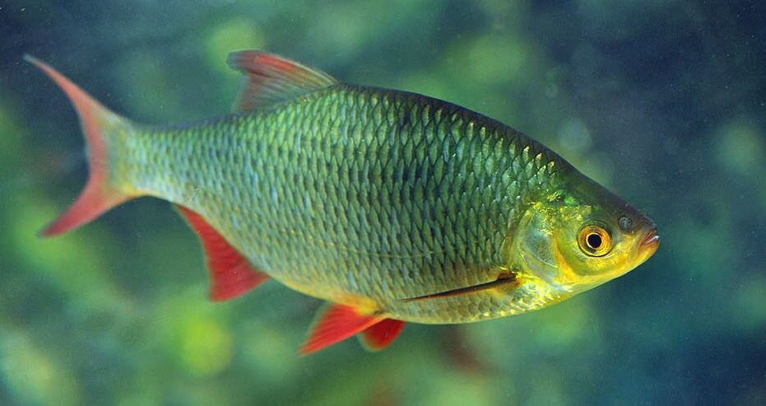
Припрема рибе
Одстрањивање слузи и крљушти, пераја, бркова, пипака, вађење утробе и шкрга.
На основу покривача рибе делимо у три групе
Рибе које имају крљушт,
Рибе које имају рожнате плочице
Рибе које имају голу кожу и слуз

Slide 31
Рибе које имају крљушт
Да би се спречило летење крљушти на све стране, најбоље је да се риба чисти под млазом воде. У ту групу риба спада велик број слатководних и морских риба - шаран, штука, гргеч, пастрмка, црвенперка, лињак, мрена, караш, деверика, клен, цпол, инћун, скуша, ослић, хама, кирња, итд.
Сва крљушт мора се одстранити стругањем.
Није обавезно да се скине крљушт само у случају да се филира риба јер тада се скида цела кожа када се кува на плаво и пече умотана у глину.

Slide 32
Рибе које имају рожнате плочице
У ову групу спадају кечига, моруна, јесетра,
да би билеодстрањене рожнате плочице, рибу треба неколико минута држати у кључалој води. Након тога оне се лако уклањају.
Рибе које имају слуз: Крљушт и кожа неких врста риба покривене су са слузи, која садржи састојке које при кувању месо рибе обоје у “плаво”. Да би се ова слуз сачувала, утробу рибе треба одстранити под водом.
У ову групу спадају сом, јегуља, угор, мурина, лист, ромб. Да бисмо одстранлли слуз, треба кухињску со посути по риби и истрљати. Након тога је треба само испрати водом.
Уклањање пераја или пипака – потребни су оштар нож или маказе.

Slide 33
Вађење утробе
Први и најчешћи начин вађења утробе је кроз отвор на трбуху рибе.
Други начин је да се одстране шкрге па да се кроз тај отвор вади утроба. Овакав начин се углавном користи ако се припрема пуњена риба.
Трећи начин је вађење утробе са леђне стране. Прво се уклоне леђна пераја и направи рез низ кичмени стуб, извади се кичма и онда утроба. Примењује се када се пуни риба нпр на охридски начин.
Код било ког начина најважније је да не дође до пуцања жучи јер је у том случају месо горко и има жуту боју. Уколико ипак дође до пуцања жучи, рибу треба одмах испрати хладном водом

Slide 34
Филирање рибе
Под филирањем рибљег меса подразумева се одвајање рибе од костију и коже. Готови филети се у продаји налазе смрзнути, срмзнути и панирани тј. припремљени за печење, пржење и поховање.
Одвајање меса са кожом од костију.
Одвајање коже од меса
Термички се рибље месо може обрађивати са кожом и без коже.
Сечење рибљег меса
1. Сечење целе рибе на комаде са костима -очишћеној риби се одсече глава а онда се секу парчићи ширине 2-3 цм и почиње се од главе ка репу.
2.Сечење рибљег меса без костију и коже – исфилиране две половине рибљег меса се исеку попреко на парчад 3-4 цм.
3.Сечење рибљег меса без костију са кожом – половина рибљег исфилираног меса се ставља на даску са кожом окренутом на горе и исече се на парчад средње величине.

Slide 35
Термичка обрада риба
Понегде у свету рибље месо се конзумира пресно у већини случајева месо треба термики обрадити да би било што укусније.
Термичка обрада је слична као код других намирница – подразумева кување, поширање, кување на плаво, припрема рибе на милнарски начин, припрема рибе у алунимијумској фолији.
Кување риба – кувањем се риба рипрема најчешће у дијеталној исхрани. Овим поступком се задржава већа количина хранљивих материја а укључује се мања количина зачина.додају се винско сирће, со, лук, першун, шаргарепа, со, бибер, ловор.сирће даје тврдоћу и финији укус. Морска риба задржи укус ако се кува у морској води.
Поширање риба - за поширање се користи унапред спреман бујон или фонд како би му сазрели укус и арома

Slide 36
Термичка обрада риба
Припремање риба на плаво – за припрему на плаво потребна је жива риба. На овај начин се спрема мања риба - мале штуке, шарани, пастрмке, лососи, смуђ, јегуље, гргечи. Риба се не сме пуно додиривати рукама да се не би скинула слуз која код термичке обраде даје риби плавичасту боју.
Припремање рибе на млинарски начин – овај начин припреме је препознатљив и карактеристичан за француску кухњу. На овај начин припремају се листови скуше, пастрмке, лосос, смуђ у тигању само на маслацу. Риба се зачини сољу, бибером, умочи у млеко с једне и друге стране, уваља у брашно, положи у тигањ стављајући рибу од себе, на топли маслац и пржи се док риба не добије златножуту боју.
Припремање рибе у алунимијумској фолији – Овако спремљена риба је сочна, укусна и мирисна јер се пара задржава унутар фолије и на тај начин продире у јело. Унутар фолије ставља се и зачинско биље и други додаци. Сјајна страна фолије треба да је унутра, треба је добро завити и затворити. Умотану рибу пећи на високим температурама

Slide 37
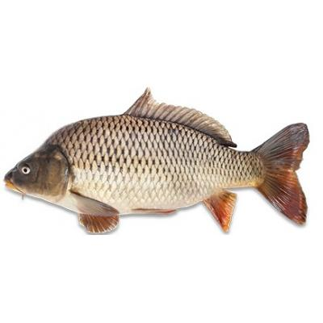
Шаран
има издужено тело мало спљоштено на боковима а са обе стране уста има по два брка, постоје разлике између речних, барских, језерских и морских шарана.
Постоје четири врсте шарана:
љускави шаран који је сав покривен љуском,
мало љускави – шпиглер,
велељускави - цојлер,
голи шаран без крљушти.

Slide 38
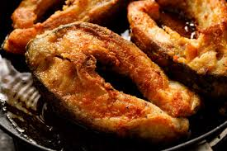
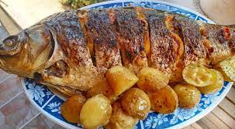
Шаран
Шаран је веома цењена риба. Месо товљених шарана је масно, док је месо дивљих шарана посније. Шарани се могу кувати на плаво, поготово голи шарани. Обично се послужују уз путер.
Од шарана се може спремати добар ђувеч и маринат

Slide 39
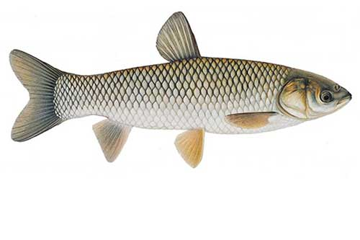
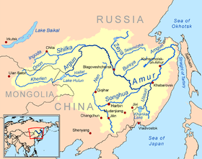
Бели амур
Индијски шаран
Његова постојбина је Кина.
Бели амур је биљождер.
Лов на амура траје читаве године.
Амур од 50кг може да буде дуг и 2м.

Slide 40
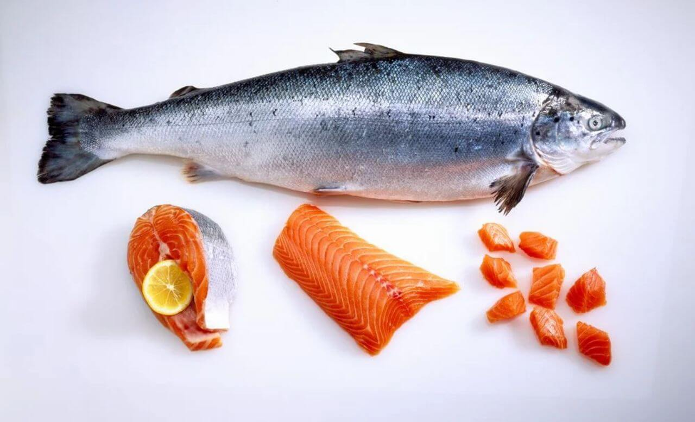
Лосос
Лепа риба издуженог тела, ситне и дугуљасте главе и широког репа.
Средња дужина европског лососа износи 60 цм а тежина 6-8кг. Лосос може достићи и дужину од 1.5м.
Лосос је риба селица која расте у рекама одакле крећу према мору што се више креће уз реку, месо му постаје тамније.
Спада у ред најфинијих и најукуснијих риба.
Често се припрема за бифе сто

Slide 41
Толстолобик
Достиже максималну дужину до 1м и тежину преко 40 кг.
Тело толстолобика је високо, са стране спљоштено а глава широка са спљоштеним челом.
Толстолобик је пренет из Кине, реке Амур. Гаји се у рибњацима а населио је и Дунав и његове притоке.
Храни се искључиво фитопланктонима /алгама и једноћелијским организмима и веома брзо расте

Slide 42
Толстолобик
Сиви толстолобик – с обзиром на квалитет меса и брз раст, сиви толстолобик је подесан за вештачки узгој у рибњацима

Slide 43
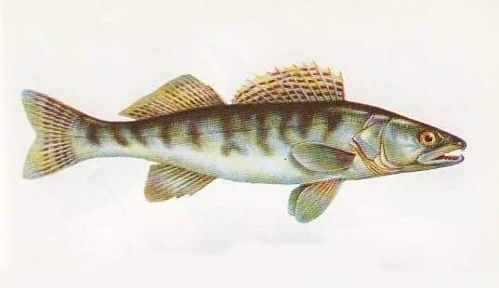
Смуђ
У нашим водама заступљене су две врсте смуђа – смуђ и смуђ камењар.
Има издужено ваљкасто тело сребрнастосиве боје покривено са 8-12 попречних тамнијих пруга. Храни се животињицама, икром, рибљим млађем.
• Месо смуђа је веома цењено, бело, укусно и лако сварљиво. Садржи малу количину масти и велику количину беланчевина.
Има мало костију па су његови филети јако тражени

Slide 44
Штука
Живи у стојећим и споротекућим водама Евроазије и Северне Америке. Сматрају је идеалним предатором. Штука има дугачко и витко тело, мало спљоштено у боковима. Глава јој је пљосната.
Има око 700 оштрих зуба повијених уназад. Мужјак може да нарасте до 90цм а женка до 150 цм. Код нас је распрострањена а посебно у Дунаву и њеним притокама.
Месо млађе штуке је чврсто, бело и без много костију, али тешко сварљиво. Код старијих штука месо је влакнасто и прожето ситним костима.
Штука се припрема на плаво, у рагуима, на морнарски начин и са зачинском зелени. Од њеног меса се могу спремати рибљи стекови, пљескавице, ћуфте

Slide 45
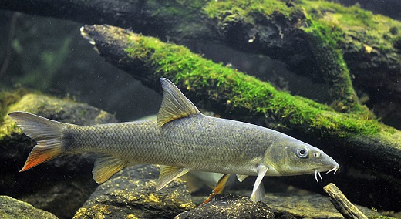
Мрена
Месо је бело и укусно али са пуно ситних костију. Има пријатан мирис. Месо је лако сварљиво.
Крупни примерци могу да нарасту до 90 цм.
Припремају се као шарани. Мањи примерци се пеку на жару, прже или припремају на млинарски начин

Slide 46
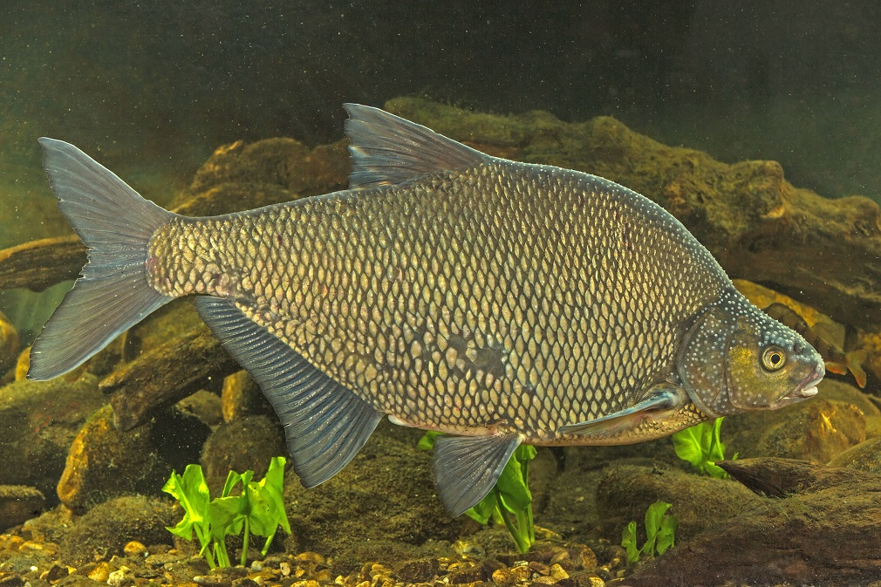
Деверика
Може да нарасте у дужину 60-80 цм.
Има месо пуно ситних костију и подсећа на месо мрене.
Због начина живота и исхране има непријатан мирис. Месо је укусно.
Искусни рибари чим је улове сипају чашицу сирћета да одстране непријатан мирис

Slide 47
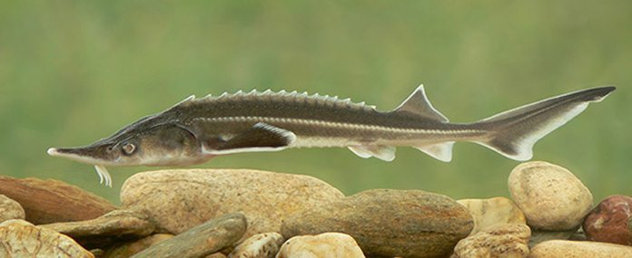
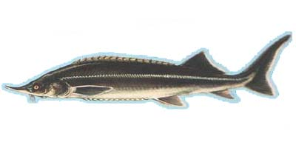
Кечига
Воли шљунковито и камено дно.
Може да достигне тежину до 6,5кг.
Храни се организмима који живе при дну.
Животни век кечиге је око 25 год.
Кечига има изванредно месо, нежно и укусно. Без обзира на то што је масна, са карактеристичним жућкастим месом, постоји навика да се кечиге шпикују комадићима сланине.
Од икре се прави изванредан кавијар.
Кичмена мождина код кечиге звана весига, пре термичке обраде мора се извадити

Slide 48
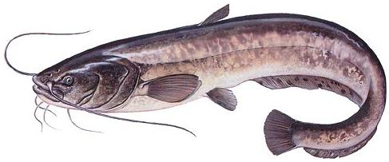
Сом
Глава је велика и благо спљоштена и чини 1/6 дужине тела.
Тело, у близини главе, ваљкастог је облика.
Сом има велика уста са око 700 зуба. Може да нарасте и преко 3м и достигне тежину преко 300 кг
Месо сома је веома укусно и тешко пробављиво. Од сома се могу правити рагуи, паприкаши и слично

Slide 49
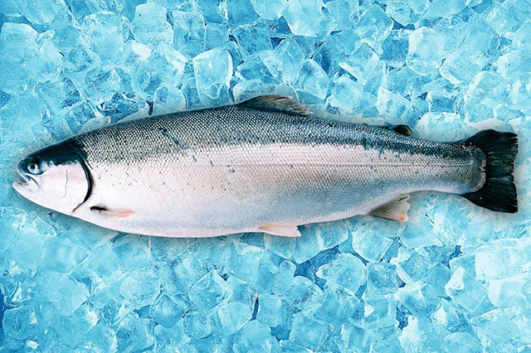
Пастрмка
Воле хладне воде богате кисеоником
Хране се ларвама инсеката и ситнијом рибом.
Привредно су веома важне.
Узгајају се ради спортског риболова и конзумирања.
Младица је крупна риба која може да нарасте до 1,65м

Slide 50
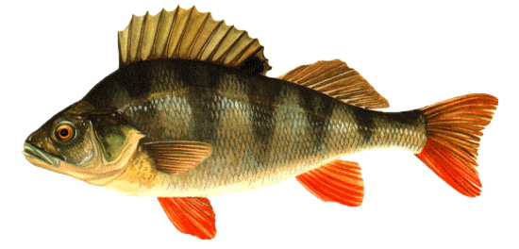
Гргеч
Тело је покривено љускама.
Гргеч има два леђна пераја од којих је предње са тврдим и шиљатим жбицама. Леђа су обично зеленкасто мрка, бокови златасти а трбух беле боје.
Гргечи спадају у ред најукуснијих риба, нарочито речних чије је месо здраво, бело, лако пробављиво и са мало костију.

Slide 51
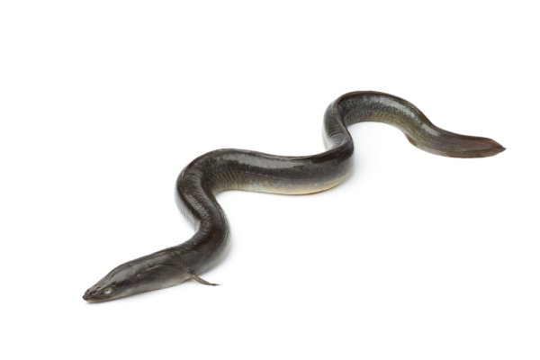
Јегуља
Бораве у слатким и сланим водама.
Живе у водама са меканим и муљевитим дном. Значајна је за исхрану због квалитетног меса које може да се усољава, суши или дими. Кожа им је дебела, масна, љигава, слузава са ситним крљуштима које се не виде.
Хране се рачићима, мекушцима и осталим рибама као и икром. Мужјаци досежу дужину 50 цм – 1м док женке могу нарасти и до 1.5м . У слатким водама бораве 8-12 година до полне зрелости, да би тада крајем септембра кренуле ка мору на икрање, прелазе и до 1000 км до свог мрестилишта у Атланском океану. Ношена Голфском струјом креће се ка обалама Европе. Из икре се излежу прозирне ларве. Пред обалама Европе морфозирају у метапрозирне стакласте јединке. Овај период траје 2,5 до 3 године.
Може да се пржи, пече на плочи, жару, припрема на плаво, припрема рагу, ђувеч, бродет..

Slide 52
Морске рибе
➢рибе које живе при дну:
рибе пешчаног дна - морски паук и главоч
рибе муљевитог дна - ковач, лист, трљак, јегуља,
рибе каменог дна - шкарпина, зубатац, арбун,
морска дивљач (ландовина) – голуб, жутуља, ража и неке мање врсте морских паса
обалне рибе: ципал, буква, салпа, гавун, ушата, бранцин, шпар итд
Рибе селице: ове врсте риба живе и у слатким и у сланим водама. Ту спадају: јесетра, кечига, јегуља, моруна, лосос итд

Slide 53
Морске рибе према садржају и расподели масти:
Плаве
морске рибе –
Масти у масним станицама по целом телу
Беле морске рибе-
У јетри и у мањој мери трбушна дупља, низак удео масти у месу

Slide 54
Беле морске рибе су
бранцин, бакалар,
гира облица, гира оштруља,
главоч, мурина,
ослић, ковач, лист, зубатац, пагар, орада, ципал,
трља од камена и трља од муља,
угор, грдобина, и сл.

Slide 55
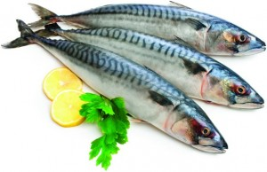
Плаве морске рибе
обухватају две групе:
а)ситне плаве морске рибе - инћун, папалина, плавица, скуша, сардела, идр
б)крупне плаве морске рибе - гоф, паламида, туна, харинга, лосос и др.

Slide 56
Фугу риба

Slide 57
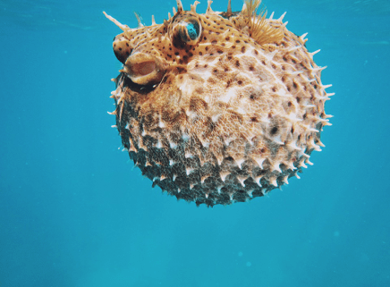
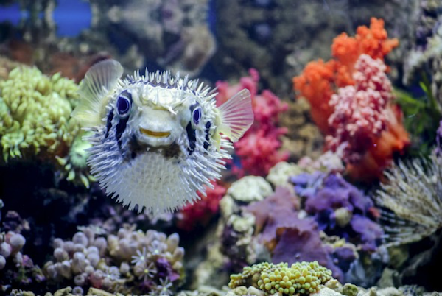
Тетродоксин
Мора тропских и суптропских области
“Речна свиња”
1200x смтроноснији од цијанида
Противотров не постоји
Сертификат за припрему хране

Slide 58
Папалина
По спољашњем изгледу папалина је веома слична сардели, па их многи замењују. Њен изглед је врло сличан младом слеђу, једино што слеђ има веће очи. Папалина је нешто слабији пливач од остале плаве рибе, али је ипак стално у покрету, било да јури за храном, било да бежи од непријатеља. Углавном се креће у мањим јатима. Боја папалине је бледозеленкаста, а према трбушној страни прелази у сребрнасту.
Нараста до 14 цм и достиже тежину од 0,02 кг. Средња ловна тежина је око 0,01 кг или 100 комада у 1 кг.
Месо папалине је мање цењено од меса сардела. Међутим, тамо где се лови, доста је цењена. Због структуре је тражена и лако се припрема. Најчешће се пржи, дими и конзервира. Мањи део се прерађује у рибље брашно.

Slide 59
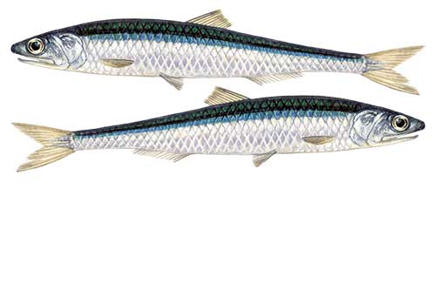
Инћун
Тело му је вретенасто и више издужено а глава зашиљена. Одличан је пливач и то много значи за његов опстанак. Има необично велика уста а доња чељуст му је знатно краћа од горње. Карактеристичан је и због тога што нема крљушти.
Нараста и до 20 цм и достиже тежину од 0,05 кг. Средња ловна тежина не прелази 0,02 кг. Храни се планктоном и ситним рачићима.
Боја му је тамномодрозеленкаста а према трбуху прелази у сребрнасту. Због такве боје се тешко уочава у мору.
Период мрешћења везан је углавном за летње месеце, мада може почети и раније, тј. почетком марта и трајати до краја октобра.

Slide 60
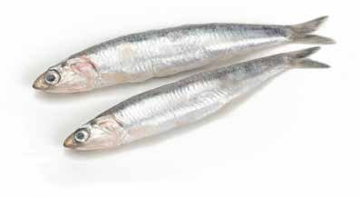
Инћун
Месо инћуна је доста укусно, али не као месо осталих врста морских риба. Може се кувати, сушити и маринирати.
Потражња за инћуном је велика и код нас и у свету. Свакако најпознатији су усољени инћуни.
За гастрономију су веома важни слани, прерађени инћуни у филете са додатком уља и капра. Тако прерађени инћуни су декорација, мезе, додају се разним сосовима и састављеним путерима.

Slide 61
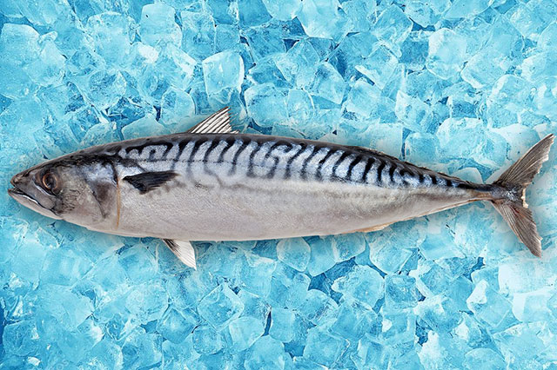
Скуша
Има витко тело у облику мало спљоштеног вретена са зашиљеним предњим и задњим делом трупа. Одлично плива и врло је прождрљива због чега се непрекидно креће.
Максималне дужине од 45 цм и тежину од 0,90 кг. Због своје величине убраја се у ситну плаву рибу.
Храни се разним морским рибама: слеђевима, сарделама, папалинама и осталом ситном рибом.
Скуша је риба селица, космополита, што објашњава њену покретљивост и непрестану потрагу за храном од најдубљих слојева мора до најплићих обалних вода.
Мрести се крајем јесени и у првој половини зиме, најчешће у подручјима између 100 м и 200 м дубине.

Slide 62
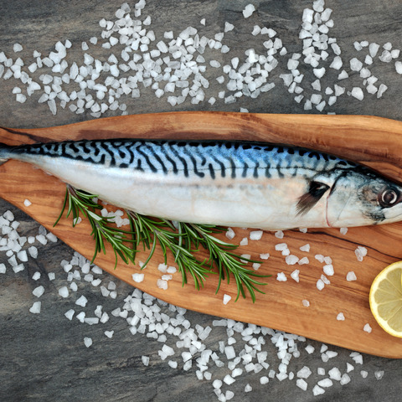
Скуша
Месо скуше је врло укусно и тражено.
Мора се брзо користити јер добија горак укус.
Месо је доста меко и масно (8,08 % масти), а кости су мекане и крхке те се са лакоћом може конзумирати

Slide 63
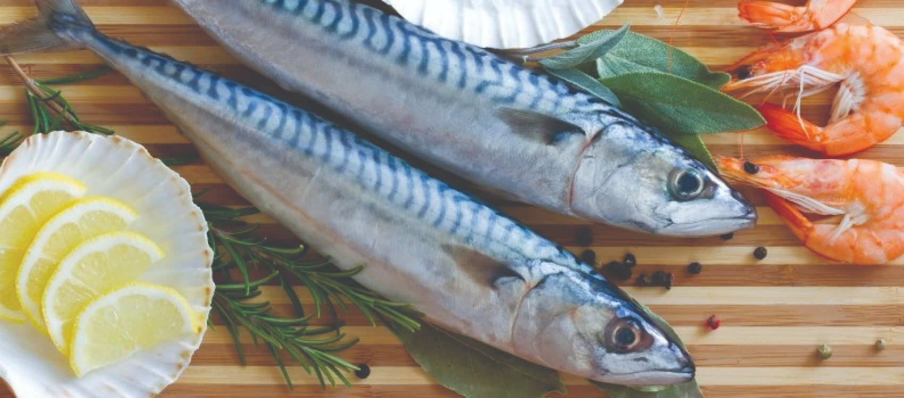
Локарда - Плавица
Може да нарасте до 45 цм и достигне тежину до 1 кг па и више. Средња ловна тежина јој је око 0,20 кг.
Има вретенасто издужено тело глатке коже, дугу главу са шиљастом губицом.
Месо локарде је веома укусно, поготово од већих примерака али ипак лошијег квалитета од меса скуше.
Припрема се на исте начине као и скуша.
Локарда и скуша веома су значајне рибе за пансионску понуду, како због величине тако и због цене и начина спремања

Slide 64
Сардела
Веома је значајна риба у морском риболову. Заједно са инћуном, папалином и другим рибама чини скупину познату као ситна плава риба. Ова риба је доста ситна. Не прелази дужину од 21 цм и тежину од 0,06 кг. Средња ловна тежина је око 0,03 кг или 30-35 комада у једном килограму.
Глава јој је развијена, дона чељуст је избачена, крљушт јој је прилично велика, а репна пераја скоро расцепана. На леђима је модрикастозелене боје а на боковима и трбуху сребрнасте. Због такве боје тешко је уочљива дању али ноћу помоћу вештачког светла лако се примећује и лови. Сардела је распрострањена у целом приобалном делу Јадранског мора. Такође насељава европске обале од Канарских острва на југу до норвешких обала на северу.

Slide 65
Сардела
Велике количине сарделе живе у Средоземном мору и у водама уз јужну обалу Енглеске. Поуздано се зна да се у зимским месецима сардела задржава ближе дну, а у осталим месецима живи углавном у средњим слојевима воде.
Лови се искључиво ноћу и то од 22. до 24. дана у једном месецу, углавном у ноћима када нема месечине.
Месо сардела је врло укусно и хранљиво због великог процента масти (преко 13%) и зато се најчешће пече, грилира, пржи, пошира, маринира и као бродет.
Осим свеже припремљене сарделе, могу се припремати и трошити конзервиране, слане сарделе. Као конзервиране у продаји се налазе под називом сардине

Slide 66
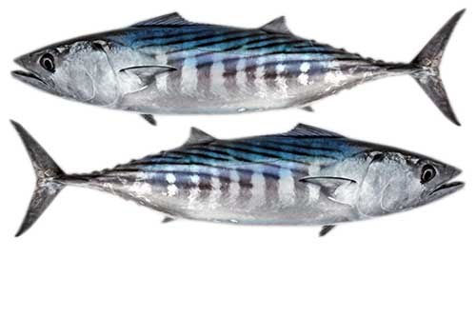
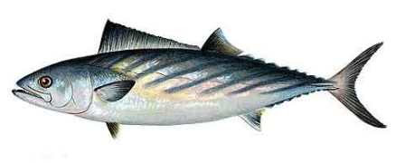
Паламида
Нараста до 70 цм и достиже тежину до 9 кг. Средња ловна тежина јој је око 1 кг. Мрести се у мају и јуну.
Ова риба распрострањена је по целом Јадранском мору, углавном у обалном подручју и каналима. Сматра се пелагичком рибом која није везана за дна и дубине, а најчешће јури за храном од дна до површине.
Месо паламиде је врло укусно и доста тражено. Може се пећи- грилирати и припремати на бродет.
Велика количина ове рибе се конзервира. Веома је добро пре употребе маринирати је.

Slide 67
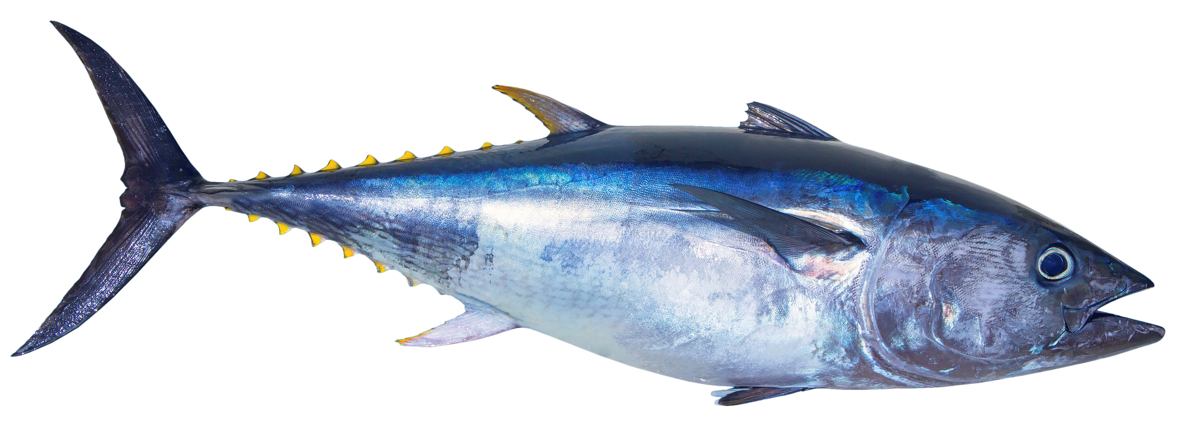
Туна
To је најпознатија риба међу крупном плавом рибом. Тело јој је мишићаво и снажно, вретенастог облика. Пераја су јој танка, обично плава.
Одличан је пливач, али у мањим просторима није окретна.
Нараста до 4 м дужине и 600 кг тежине. Средња ловна тежина туне у Јадранском мору не прелази 12 кг.
Храни се свим врстама плаве рибе, мада се може хранити и другим врстама риба. Напада јата сардела, слеђева и скуша.
Боја јој је тамномодра, скоро црна, а према трбуху и глави светлоплава.
Мрести се у пролеће кад се приближава обалним водама.

Slide 68
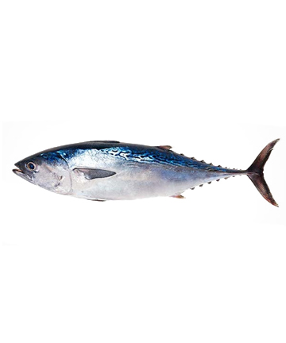
Туна
Једини непријатељи туне су морски пси. Tуна насељава цело Јадранско море без обзира на дубину и удаљеност од обале.
Месо ове рибе је врло цењено и укусно, а нарочито је цењен трбушни део тела.
Најчешће се пече (грилира) и пржи.
У продаји се појављује замрзнута и димљена. Највише се конзервира и као таква употребљава се за припремање предјела. Туна је посебно укусна маринирана.
Из јетре туне ваде се вредна витаминска уља а из гуштераче инсулин. Ако није свеже, месо туне може изазвати тровање

Slide 69
Лист
Тело листа је изузетно чврсто са развијеним костуром, спљоштено, очи су ситне, уста бочно изражена, репно пераје слабо развијено а леђно се протеже од очију до репног пераја па је зато слаб пливач. Држи се углавном песковито-муљевитог дна које му највише одговара. Укопа се у муљ тако да му само глава вири из њега. Храни се свим ситним животињама, а највише рачићима, црвима, рибицама и рибљом ларвом. Боја листа је сивкаста или смеђа, с прелазима у жућкасту и истачкана црнкастим мрљама. Нараста до 50 цм и достиже тежину од 1 кг. Средња ловна тежина је око 0,25 кг. Најгушћа насеља листа су око залива и речних ушћа. Месо листа је врло цењено и тражено, беле је боје, чврсто и врло укусно. Због свог квалитета заузима значајно место код нас и у свету. Лист се може пећи (грилирати), пржити, поширати, а филети се припремају и као хладно предјело. Листовима тежине 180-200 г не мора се скидати кожа, док је за веће примерке, као и за филирање то обавезно. Приликом припреме целог листа добро је извадити му кичмену кост и одрезати пераја

Slide 70
Трља, барбун
Боја јој је наранџасторумена, а према трбуху бледа. Нараста до 50 цм и достиже тежину до 1,2 кг. Средња ловна тежина је око 0,12 кг. Мрести се у другој половини пролећа и почетком лета. Најчешће се налази између 10 м и 80 м дубине. Живи углавном на равном дну. Месо трље је одличног укуса и цени се више од меса било које друге рибе јер је белкасто, сочно и специјалног укуса. Припрема се тако што се пече (грилира) или пржи. Због веома чврстог меса припрема се и на бродет.

Slide 71
Ослић
Тело му је издужено и нежно грађено, према глави шире, доња чељуст дужа од горње, зуби необично оштри, крљушт веома ситна и лако се скида. Боја му је сивосребрнаста, према трбуху прелази у белу. Нараста до 95 цм и достиже тежину до 5 кг. Средња ловна тежина му је око 0,20 кг. Веома је прождрљив, храни се рибама и раковима. Прогони јата плавих риба. He зависи од врсте морског дна, али се ипак најрадије задржава на муљевитопесковитом дну. Дању се држи морског дна а ноћу исплива неколико метара изнад дна. Месо ослића је укусно и веома цењено јер је нежно, меко и без масноће па је лако пробављиво. Може се припремати на разне начине, али најчешће се кува, суши, пржи на жару и пошира.Због своје грађе месо ослића је подложно кварењу па се, према томе, њиме мора правилно руковати и брзо заледити. Јетра ослића тежи 3% од укупне тежине тела. Веома је цењена пржена

Slide 72
Ковач
Боја му је сивомаслинаста, а са обе стране бока има тамну мрљу која је обавијена светлијим рубом. Нараста до 60 цм а достиже тежину до 3 кг. Средња ловна тежина му је око 0,50 кг. Мрести се у пролеће. Тело ковача је карактеристичног облика, овално и јако бочно спљоштено са главом која заузима ¼ тела. Сталан је само на муљевитом и муљевито-песковитом дну, ретко се задржава на тврдим подлогама. Месо ковача је укусно и доста цењено. Јетра и икра се такође једу. Тежина јетре износи 2-5 % од укупне тежине тела. Углавном се кува (лешо), али добар је и печен (грилиран), поширан или на бродет. Приликом чишћења треба бити опрезан јер су честе и болне повреде које проузрокују прва леђна пераја, док су остала пераја осредње развијена

Slide 73
Гоф
Боја му је сребрнкастосива. Нараста до 155 цм и достиже тежину од 52 кг. Средња ловна тежина гофа je око 2 кг. Тело му је складно грађено.
Распрострањен је по целом Јадранском мору. У топлим месецима прилази сасвим близу обали без обзира на врсту дна и дубину. Стална станишта су му стрме обале. Млађе рибе се крећу у плићим водама и увек у оним просторима која су отворена према пучини. Углавном живе у јатима

Slide 74
Ража-Каменица
Основно телесно обележје раже јесу спљоштено тело у облику ромба, хрскавичав костур, храпава кожа с израженим бодљама. Осим тога, обавијена је и слојем слузи. Уста се налазе у доњем делу тела. Боја тела је мање-више сивкаста, ишарана црнкастим и смеђим мрљама. Доња страна тела је беле боје. Нараста до 1,10 м и достиже тежину око 8 кг. Средња ловна тежина раже је око 1,5 kg. Храни се раковима, рибама, лигњама, морским јежевима. За ражу је карактеристично и то што има унутрашњу оплодњу коју омогућују полни органи мужјака - pterigopodij. Јаја се налазе у четвртастим рожнатим кесама. Мресте се током зиме и у пролеће. Ража насељава цело Јадранско море 20-400 м дубине, али најгушћа насеља су између 40 м и 50 м. Задржава се на муљевито-песковитом дну. Ража се може ловити током целе године, али се најчешће лови од пролећа до јесени.Ража има запажену и сталну привредну важност. Месо раже је врло укусно и тражено. При припреми кожа се дере и одстрањује се слуз и бодље. Може се припремати на разне начине, али најчешће се пржи и пошира. У неким нордијским земљама соле је и суше на диму. Јетра раже се такође употребљава и износи 3-5 % од укупне тежине тела. Филети раже су одлични поховани.Приликом чишћења треба одстранити сваки делић утробе с читавим аналним отвором и полним органима, јер се у противном осећа јак мирис амонијака

Slide 75
Јесетра
Нараста до 6 м и достиже тежину до 1000 кг. Средња ловна тежина јесетре је око 5 кг.Мрести се зими и у пролеће. Распрострањеност: јесетра насељава цело Јадранско море до 200 m дубине. Држи се муљевитог дна, углавном уз обалу. Најчешће се може наћи око речних ушћа. Северно и Балтичко море је домовина јесетри, има је и у Атланском океану и у Средоземном мору. Месо јесетре је цењено више него месо других риба Јадранског мора, али цене га само прави познаваоци морске рибе. Пре припреме треба огулити кожу. Најукуснија је печена.Од икре се прави кавијар

Slide 76
Шкарпина
Боја јој је од руменосмеђе до светлорумене. Нараста до 66 цм и достиже тежину до 5 кг. Средња ловна тежина joј је око 0,25 кг. Мрести се крајем пролећа и у првој половини лета.Тело јој је крупно са великом главом и великим устима Месо шкарпине је бело, врло укусно и тражено. Познат је бродет од шкарпине, али се и пече (грилира), шкарпина је веома укусна припремљена лешо. Од ње се припрема одлична рибља супа. Неки ресторани је припремају пржену на одреске или преполовљену.Приликом припремања треба бити опрезан јер на глави и на шкржном поклопцу има кожне привеске и бодље чији је убод болан и тешко зараста.

Slide 77
Бакалар
Има издужен облик тела. Најшири је одмах иза главе што му даје облик вретена. Боја коже му је на леђима зеленкаста или маслинастосмеђа, а веома често и пегава. ова риба живи у Атланском океану, самостално или у јатима на врло великим дубинама месо бакалара је веома фино и укусно. Продаје се искључиво сушен или услољен. Код нас се не може набавити у свежем стању. Бакалар сушен или усољен пре кувања мора се посебно обрадити. Ако је бакалар усољен треба га ставити у хладну воду и оставити у њој најмање 2 сата. Воду при томе треба променити неколико пута. Бакалар у промет најчешће долази без главе или у одресцима. Његови филеи се прже, припремају на млинарски начин или се поширају. Месо бакалара је добро за припрему крокета, стекова, ћуфти и других сличних јела. Очишћен и осушен познат је под именом суви бакалар или stockfisch или како га французи зову morue sechee. Расечен, усољен и осушен назива се слани бакалар или klippfisch или фаранцуски morue salee. Ова риба се веома често усољава на месту улова у бурад. Тада је познат под именом laberdan. Од бакаларове јетре прави се познато бакаларово уље. Често се замрзава и у филеима. У светској трговини рибом бакалар заузима друго место

Slide 78
Кавијар

Slide 79
КАВИЈАР је феномен, егзотичан, оскудан, мистериозан доживљај. Као симбол луксуза, мала, деликатна јајашца јесетре плене нашу машту. Врло мало намирница има такву ауру. Било да је обичај у питању, или јединствена прилика у животу, конзумирање кавијара чини живот још узвишенијим. Без сумње, део шарма кавијара је његова ласцивна појава, али ако фали неки део у целој тој слици, онда овај деликатес не би могао поднети каприц моде. Темељ негове престижне репутације је чињеница да је заиста изванредан

Slide 80
Сама реч кавијар долази од турске речи кхавyар, и односи се на сољена, неоплођена јајашца јесетре. Јесетра, члан породице Ascipenseridaе, може се наћи само у северној хемисфери. Неки примерци су веома велики, али су сви нежни. Ове безубе рибе имају праисторијско порекло, а тако и изгледају. Уместо крљуштима, прекривене су кошчатим плочицама. Многе врсте се враћају у слатке воде ради мрешћења, али за разлику од лососа не угину по завршетку посла већ живе и даље. Људи се хране месом и икром јесетре од давнина. Њихово неговање у соли је техника конзервисања која се користила одувек; постоје рељефи у Египту који описују рибаре како чувају кавијар у соли. Јесетра је била цењена у источном Медитерану. Ковани новац из Картагине садржао је слику јесетре. Аристотел је писао о овој риби и њеном производу у четвртом веку пре нове ере, док је поета Овид je назвао рибу ноблесом. Римљани су је служили у аристократским круговима на бујним гозбама. Јесетра није изловљавана само због меса или укусне икре, већ и ради бешике, извора желатинозне супстанце коришћене за бистрење вина

Slide 81
Дубока повезаност Руса са јесетром потиче од чињенице да су најбогатија ловишта потицала из региона Каспијског језера и осталих руских река, али има везе и са преласком Руса у Хришћанство у десетом веку. Са прихватањем нових ортодоксних норми стигли су нови обичаји попут Великог поста, тако да нису смели јести месо па су се окретали јесетри и њеној икри. Нажалост, јесетра је пала под утицајем масовног изловљавања и индустријског загађивања европских река. Данас је реткост наћи јесетру у било којој европској реци.
По законској регулативи, рибља икра може бити обележена као кавијар само ако потиче од јесетре. Најзначајније од ових су: белуга (Huso Huso); руска јесетра (Acipenser gueldenstaedti); севруга (A. stellatas); и сим (A. nudivetris); све из Каспијског језера

Slide 82
Друге рибе су такође цењене због икре укључујући лососа, бакалара, пастрмку. Иако њихов кавијар не може да замени прави, представља економски приступачнију алтернативу.
Генерално прави кавијар не треба сервирати са неким намирницама које би маскирале и доминирале над његовом природном аромом, док остале икре остављају могућност кувару да прави разне комбинације.
Белуга и слатководна калуга могу живети чак до сто година и достићи шест метара и 500 килограма, док се ређе јављају и старији примерци тешки једну тону. Белуга се лови првенствено у Каспијском мору, мада се може наћи и у Црном мору, Азову, Дунаву и источном Медитерану.
Калуга се лови у реци Амур, која дели Русију од Кине. Женски примерци, који су крупнији од мушких, сматрају се одраслим са дванаест до осамнаест година старости.

Slide 83
Боја кавијара белуге и калуге варира од сивкасте до црне.
Зрна су најкрупнија, достижу 2,5 до 3 милиметара у пречнику.
Кавијар белуге светске је класе као бутер: гладак, богат и деликатан. Чињеница да белузи требају две деценије да порасте чини њен кавијар јако цењеним и скупим.
Руска јесетра, или осетра се лови у басену Каспијског и Црног мора и у Азову. Ова риба стасава са 10 до 12 година и дугачка је око 2 метра. Њена икра је нешто мања, 1,5 до 3 милиметара, са бојом од црнкасте до златне, чак и зеленкасте

Slide 84
Производња кавијара
Иако се сва икра прерађује на једнак начин ради добијања кавијара, постоје велике разлике у квалитету. На улов утичу годишња доба, временски услови. Већина јесетри се улови мрежом. Риба се прегледа и утврђује се пол. Ако се утврди женски пол, риба се чува до вађења икре. Идеално време за улов је када су рибе плодне, тј. када им је већи део тела испуњен икром. Ако риба није спремна враћа се у воду. Кључно за квалитет је да се одмах уклони кеса са икром из омамљене рибе. Ако риба у међувремену угине и пређе у ригор мортис, интегритет икре је угрожен. Нажалост, риба се мора убити како би се извадила икра. Мајстор мора да одреди да ли су јајашца довољно сазрела, незрела или превише зрела и да прилагоди начин неговања како би добио висок квалитет. Икра се пажљиво вади из рибе. Кеса са икром се нежно притисне руком кроз фино платно како би се одвојила јајашца од мембране која их држи на окупу. Потом се јаја испирају хладном водом и разврставају по боји, чврстини, сјају, једноликости и интегритету. Овај поступак се углавном обавља ручно, само уз искуство мајстора који одређује будућност јајашаца.

Slide 85
ГОТОВА ЈЕЛА ОД РИБА

Slide 86
Пијани шаран у белом вину
Потребне намирнице: 3 дл уља, 3 кг шарана, 1 кг црног лука, 5 дл белог вина, 200 г парадајза свежег, 10 г белог лука, 1 г бибера млевеног, 50 г соли, 1 веза – 20г першуновог лишћа, 1 веза целеровог лишћа, 200 г лимуна.
Начин рада: Одабрати свежег шарана, пријатног мириса карактеристичног за рибље месо. Одабраног шарана очистити од крљушти, утробе и шкрга, опрати хладном водом, исполирати, посолити, премазати уљем, соком од лимуна, першуновим лишћем и белим луком. Црни лук, одабрати, ољуштити и исећи на пулуребарца. Парадајз свеж, опрати, бланширати, ољуштити, одстранити семену ложу и ситно исећи. Бели лук, ољуштити, пресећи преко пола, одстранити клицу и ситно исећи. Лишће першуна и целера опрати и ситно исећи. Припремити остале намирнице: уље, млевени бибер, со, бело вино, лимун.
Термичка обрада-динстање: У одговарајућу посуду на умерено загрејаном уљу продинстати црни лук до златножуте боје. Потом посуду са динстаним луком скинути са грејног тела, посолити, зачинити млевеним бибером, конкасе парадајзом, першуновим и целеровим лишћем. Припремљеним филом напунити шарана. Отвор на трбуху затворити хигијенским канапом. Пуњеног шарана опећи на плиткој врелој масноћи са обе стране. Потом опеченог шарана прелити белим вином и запећи у пећници. Повремено шарана преливати сопственим соком. Печење шарана траје око 15 минута. Потом посуду са пијаним шараном извадити из пећнице и сервирати.
Сервирање пијаног шарана: Пијани шаран се сервира на рибљи овал са рибљом гарнитуром. Сервираног шарана прелити сопственим соком у коме се пекао. Кришке лимуна сервирати на слободан део овала или посебно на тацни.

Slide 87
Смуђ на смедеревски начин
Потребне намирнице: 3 дл уља, 3 кг смуђа, 50 г брашна, 1 кг црног лука, 1 кг парадајза, 5 дл белог смедеревског вина, 500 г паприка бабура, 1 веза першуновог и целеровог лишћа, 10 г белог лука, 50 г соли, 1 г млевени бибер, 200 г лимуна.
Начин рада-термичка обрада: Одабрати свежег смуђа, пријатног мириса каратеристичног за рибље месо. Одабраног смуђа очистити од крљушти, утробе и шкрга, опрати хладном водом и исфилирати. Филете смуђа исполирати, посолити, премазати уљем, оштаубовати и опећи са обе стране, на врелој плиткој масноћи до златножуте боје. Опечене филете смуђа сложити у ватросталну чинију. Припремање смедеревске гарнитуре: Црни лук, одабрати, ољуштити и исећи на пулуребарца. Паприку бабуру опарти, одстранити семену ложу, а филете паприке исећи на резанце. Парадајз свеж, опрати, бланширати, ољуштити, одстранити семену ложу и ситно исећи. Бели лук, ољуштити, пресећи преко пола, одстранити клицу и ситно исећи. Лишће першуна и целера опрати, и ситно исећи. Припремити остале намирнице: уље, млевени бибер, со, бело вино, лимун. У посуду на уљу у коме су опечени филети смуђа, пропржити црни лук. Када лук упола омекша додати паприку бабуру сечену на резанце; када паприка омекша додати парадајз конкасе. Када поврће омекша посуду скинути са грејног тела. Мало прохлађену гарнитуру посолити и зачинити са млевеним бибером, першуновим и целеровим лишћем, белим луком и све залити белим вином. Гарнитуру измешати и истом прелити сложене филете смуђа. Гратинирање и сервирање: Посуду са преливеним смуђом убацити у умерено загрејану пећницу. Гратинирање траје око 15 минута. Потом посуду са запеченим смуђем на смедеревски начин извадити из пећнице, поставити на одговарајући овал са миљеом. Кришке лимуна сервирати посебно на тацни.

Slide 88
Јесетра на кладовски начин
Потребне намирнице: 3 дл уља, 3 кг јесетре, 200 г лимуна, 100 г брашна, 50 г соли. За кладовски сос: 5 дл холандеза, 2,5 дл слатке павлаке, 250 г кладовског кавијара. У топао холандез ставити слатку павлаку и кладовски кавијар. Стављене намирнице измешати у пенасту масу средње густине. Прилог: 2 кг младих кромпирића на бутеру.
Начин рада-термичка обрада: Одабрати свеже месо јесетре, пријатног мириса карактеристичног за рибље месо. Одабрано месо јесетре очистити, опрати хладном водом и исфилирати. Филете јесетре исполирати, посолити, премазати уљем, оштаубовати и опећи са обе стране, на врелој плиткој масноћи до златножуте боје.
Сервирање јесетре на кладовски начин: Опечене филете јестре сложити на одговарајући рибљи овал. Избор прилога: Куване младе кромпириће сотирати на бутеру, посолити, зачинити першуновим лишћем и сложити поред пржених филета јесетре. Сложене филете јесетре прелити топлим кладовским сосом. Кладовски сос сервирати и посебно у одговарајућу сосијеру. Лимун опрати, исећи на кришке и исте сложити посебно на тацни.

Slide 89
Бакалар на тршћански начин
Потребне намирнице: 3 кг меса бакалара б/к, 100 г црног лука, 100 г шаргарепе, 100 г першун корена, 100 г целер корена, 100 г паштрнака, 2 дл белог вина, 0,5 дл винског сирћета, 1 г бибера, 2 ловорова листа, 2 л воде, 40 г соли. Намирнице за тршћанску гарнитуру: 2 дл маслиновог уља, 100 г бутера, 20 г белог лука, 1 веза пешуновог лишћа, 1 веза целеровог лишћа, 1 г млевеног белог бибера, 10 г соли и 200 г лимуна. Прилог: Кувани кромпир сотиран на бутеру. Начин рада: Одабрати свеже месо бакалара, исфилирати и исећи на одговарајуће величине. А ако се користи сушени бакалар пре термичке обраде исти потопити у хладну воду да би омекшао. Гарни букет одабрати, опрати, ољуштити и исећи на штапиће. Црни лук ољуштити и исећи на полуребарца. Састављање маринаде и поширање бакалара: У одговарајућу посуду за кување-поширање бакалара саставити гарни букет, црни лук, бибер у зрну ловорово лишће, бело вино, сирће, посолити и налити хладном водом. Посуду са маринадом поклопити и ставити на грејно тело да прокува. Потом у маринаду уронити припремљено месо бакалара. Месо бакалара кувати док не омекша за 90%.
Припремање тршћанске гарнитуре: Бели лук, ољуштити, из ченова одстранити клицу, а потом их ситно исећи. Першуново и целерово лишће, опрати, одстранити петељке и ситно исећи. Лимун одабрати, опрати, ољуштити и пажљиво исећи на ситне коцкице. У посуду са маслиновим уљем саставити бели лук, першуново и целерово лишће, исечен бутер и лимун, посолити и зачинити млевеним белим бибером. Избор посуде и сервирање: На одговарајући изабран рибљи овал сложити куван и сотиран кромпир. На други део овала сложити поширане комаде бакалара. Сложене топле поширане комаде бакалара, прелити једном половином тршћанске гарнитуре. Други део гарнитуре сервирати у сосијери. Декорисање: Слободан део овала улепшати букетићима француског першуна, лепезама од лимуна и маслинкама

Slide 90
Ослић „тријестино“
Потребне намирнице: 3 кг меса ослића-филиран ослић б/к, 2 дл уља, 100 г брашна, 40 г соли. Намирнице за тршћанску гарнитуру: 2 дл маслиновог уља, 100 г бутера, 20 г белог лука, 1 веза пешуновог лишћа, 1 веза целеровог лишћа, 1 г млевеног белог бибера, 10 г соли и 200 г лимуна. Прилог: Кувани кромпир сотиран на бутеру
Начин рада: Одабрати свеже месо ослића, очистити, опрати и исфилирати. Исечене комаде ослића посолити, оштаубовати и опећи на добро загрејаном уљу до златножуте боје.
Припремање тршћанске гарнитуре: Бели лук, ољуштити, из ченова одстранити клицу, а потом их ситно исећи. Першуново и целерово лишће, опрати, одстранити петељке и ситно исећи. Лимун одабрати, опрати, ољуштити и пажљиво исећи на ситне коцкице. У посуду са маслиновим уљем саставити бели лук, першуново и целерово лишће, исечен бутер и лимун, посолити и зачинити млевеним белим бибером. Избор посуде и сервирање: На одговарајући изабран рибљи овал сложити куван и сотиран кромпир. На други део овала сложити поширане комаде бакалара. Сложене топле поширане комаде ослића, прелити једном половином тршћанске гарнитуре. Други део гарнитуре сервирати у сосијери.
Декорисање: Слободан део овала улепшати букетићима француског першуна, лепезама од лимуна и маслинкама

Slide 91
Лист пржен на далматински начин
Потребне намирнице: 3 кг меса листа, 2 дл уља, 100 г брашна, 40 г соли. Намирнице за далматинску гарнитуру-прилог: 2 дл маслиновог уља, 1 кг куваног кромпира, 1 кг бланшираног спанаћа-блитве, 100 г бутера, 20 г белог лука, 1 веза пешуновог лишћа, 1 веза целеровог лишћа, 1 г млевеног белог бибера, 10 г соли и 200 г лимуна.
Начин рада: Одабрати свеже месо листа, очистити и опрати. Уколико су већи комади исте исфилирати, и исећи. Исечене комаде посолити, оштаубовати и опећи на добро загрејаном уљу до златножуте боје. Припремање далматинске гарнитуре: Бели лук, ољуштити, из ченова одстранити клицу, а потом ченове ситно исећи. Першуново и целерово лишће, опрати, одстранити петељке и ситно исећи. Лимун одабрати, опрати, ољуштити и пажљиво исећи на ситне коцкице. У посуду на умерено загрејаном маслиновом уљу и отопљеном бутеру саставити: куван слани кромпир, бланширан спанаћ (блитву), бели лук, першуново и целерово лишће, исечен лимун, посолити и зачинити млевеним белим бибером
Сервирање: На одговарајући изабран рибљи овал сложити зачињену далматинску гарнитуру. На други део овала сложити комаде листа.
Декорисање: Слободан део овала улепшати букетићима француског першуна, лепезама од лимуна и маслинкама

